Slide 1



Slide 2

یک عمر سلامت
با خود مراقبتی

Slide 3
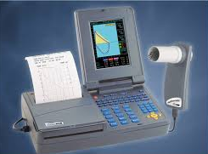
معیارهای پذیرش و تکرارپذیری
اسپیرومتری
دکتر محمدحسین داوری
متخصص طب کار و عضو هیات علمی
دانشگاه علوم پزشکی شهید صدوقی یزد
مسئول گروه طب کار معاونت بهداشتی

Slide 4

اسپیرومتری
یکی از تستهای عملکرد ریه
میزان حجم جابه جا شده طی دم و بازدم در واحدزمان
تستی غیر تهاجمی
ساده، در دسترس و مقرون به صرفه
تشخیصی نیست
فقط در کنار شرح حال، معاینه و سایر روشها به تشخیص کمک میکند

Slide 5
در صورت رعایت موارد زیر خطا بسیار کم است:
همکاری و آموزش کافی به بیمار
انجام توسط اپراتور آموزش دیده و مجرب

Slide 6
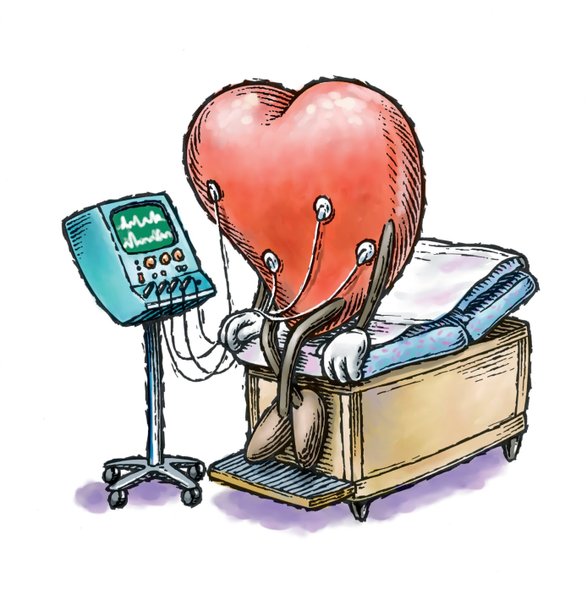
کاربرد ها:
1. اهداف تشخیصی:
یک روش مکمل در کنار شرح حال و معاینه و سایر روشها (گرافی قفسه سینه و سی تی اسکن) در بیمار با سرفه، تنگی نفس و یا ویز
تعیین تاثیر بیماری ریوی بر عملکرد ریه
غربالگری افراد در معرض خطر بیماریهای تنفسی (افراد سیگاری به ویژه افراد بالای 40 سال که روزی یک پاکت مصرف سیگار دارند، پایه و هر 1-5 سال)
قبل از عمل جراحی (تعیین خطر، تعیین مراقبتهای بعد از عمل)
2. ارزیابی و پاسخ به درمان:
درمان با داروهای برونکودیلاتور
درمان با استروییدها در آسم، بیماریهای بینابینی ریه و COPD

Slide 7
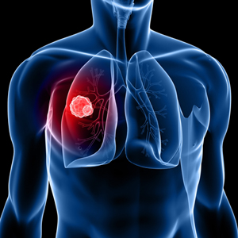
3. ارزیابی و تعیین میزان نقص عضو و ناتوانی
  اهداف بیمه ای
  اهداف قانونی
  اهداف بازتوانی
4. طبقه بندی شدت آسیب در بیماریهای تحدیدی و انسدادی ریه
5. مانیتورینگ پیشرفت بیماری

Slide 8

Spirometry as a screening method
Primary prevention
  Pre-placement and fitness-for-duty examinations
    Physical demands of a job (heavy manual labor, fire fighting);
    Characteristics of respirator use (prolonged use of negative-pressure mask under conditions of heavy physical exertion and/or heat stress - not required by OSHA);
    Research and monitoring of health status in groups of workers.
  General population:
    People with20-25 yr
    Every 1-5 yr in smoker
    Over 40 yr smoker & 1 p/y: annually

Slide 9
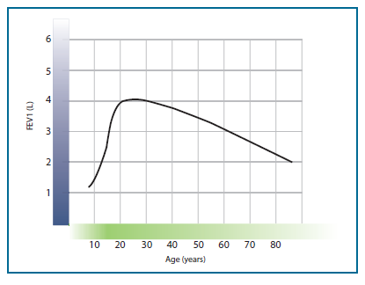

Slide 10

Occupational screening
worker exposed to:
  Asbestose
  Sillis
  Cadmium
  Cotton
  Coal
  Beryllium
  Talc
  Wood dust
  Grain dust
  Benzene
  Formaldehyde

Slide 11

Spirometry as a screening method
Secondary prevention
  Medical surveillance programs – workers at risk of developing occupationally related respiratory disorders
    Baseline and periodic evaluations
    Mandated OSHA regulations (asbestos, cadmium, coke oven emissions or cotton dust)
    Local mandated medical surveillance program
    Component of workplace health promotion program

Slide 12
Spirometry as a screening method
Tertiary prevention
  Clinical evaluation of symptomatic individuals
    Restrictive
    Obstructive
    Combined ventilatory defects
  Disability under Social Security Administration
  Federal Coal Mine Health and Safety Act
  Workers’ compensation setting

Slide 13
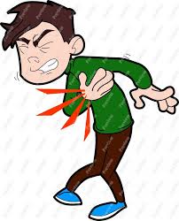
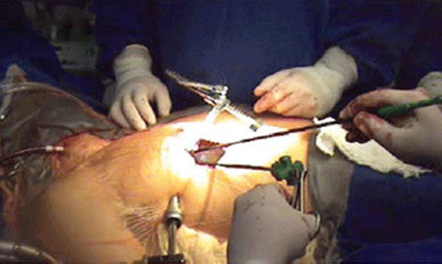
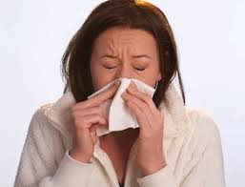
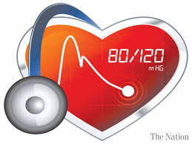
موارد منع انجام
فشار خون کنترل نشده (بیش از 180/100)
شک به وجود TB یا دیگر عفونتهای تنفسی مسری!
عمل جراحی توراکس یا شکم در 3 هفته اخیر
MI یا UA در 6 هفته اخیر
جراحی اخیر چشم و گوش
پارگی پرده تیمپان
انوریسم آئورت شکمی یا توراسیک
سابقه CVA یا آمبولی ریه اخیر
دیسترس تنفسی آشکار
هموپتزی فعال

Slide 14
عوامل مداخله کننده
بیماری حاد و یا سرماخوردگی در 3 روز اخیر
عفونت شدید تنفسی در 3 هفته اخیر
سیگار کشیدن در یک ساعت اخیر
خوردن غذای سنگین در 1-2 ساعت اخیر
استفاده از برونکودیلاتور در یک ساعت اخیر
عفونت یا مشکل گوش در 3 هفته اخیر

Slide 15

معیارهای پذیرش
Acceptability criteria
قابل قبول بودن کیفیت انجام مانور
حداقل: 3 مانور قابل قبول

Slide 16
شروع مناسب
عاری از artifact بودن
زمان مناسب
تمام شرایط زیر باید پس از پایان هر مانور توسط اپراتور کنترل شود:

Slide 17
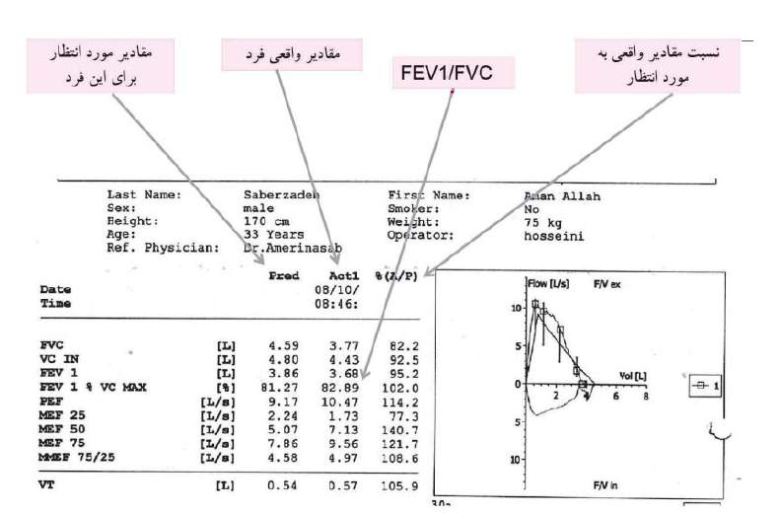

Slide 18
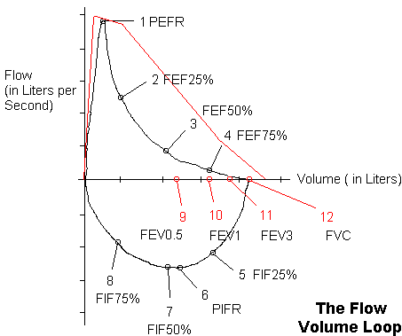

Slide 19
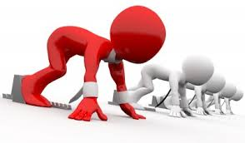
1. شروع مناسب
BEV (back extrapolation volume) or VEXT
Time to PEF

Slide 20
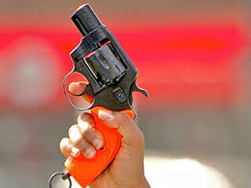
BEV (back extrapolation volume) or VEXT
مهمترین شاخص شروع مناسب
حجم هوای خارج شده از ریه قبل از بازدم (فاصله بین دم و بازدم)
علت اصلی: مکث
میزان قابل قبول:
    150 سی سی
    5% FVC

Slide 21
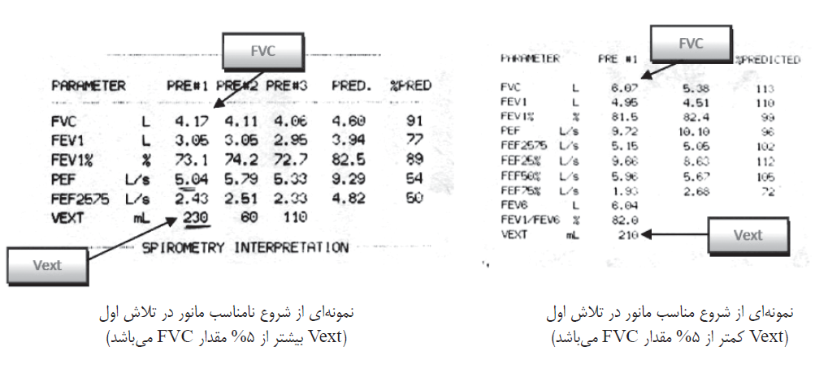

Slide 22

Time to PEF
مدت زمان مورد نیاز جهت افزایش جریان بازدمی از 10% PEF به 90% آن
اگر بیش از 120 هزارم ثانیه باشد

Slide 23
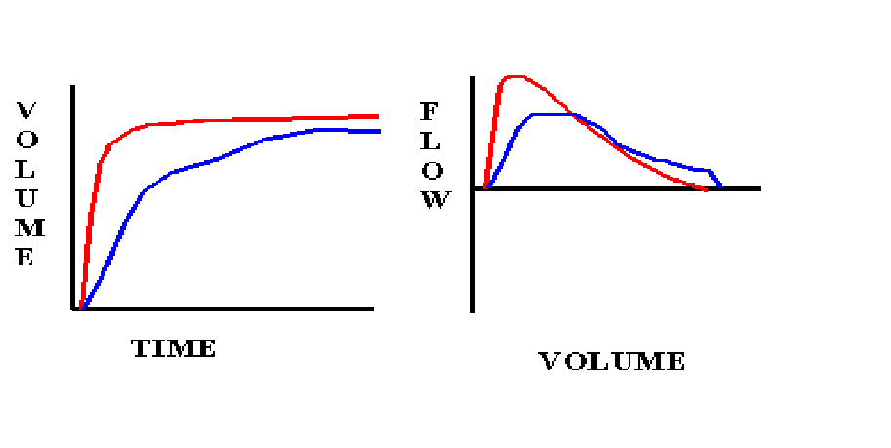
Good Start of Test

Slide 24
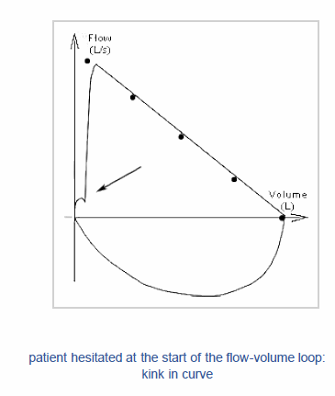
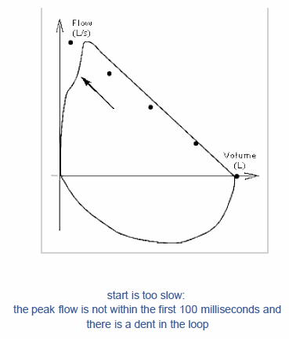
تفاوت چیست:

Slide 25
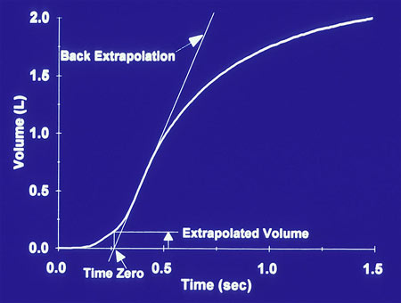
Back extrapolation volume ( BEV or vext )

Slide 26
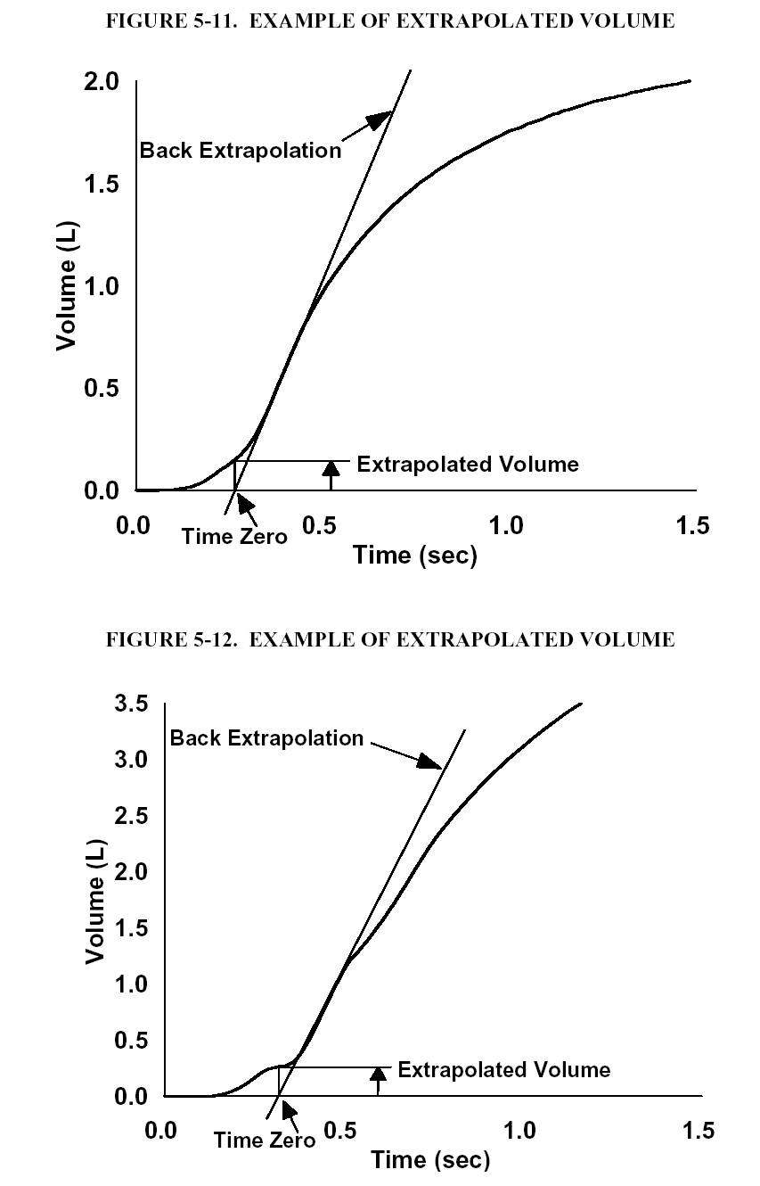

Slide 27
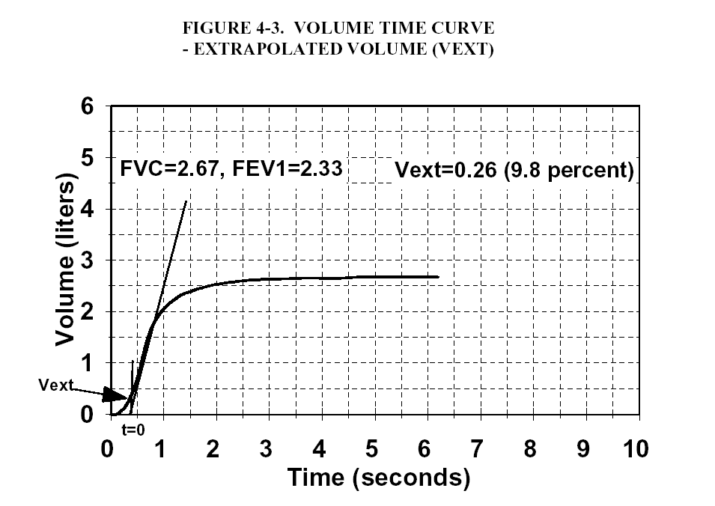

Slide 28
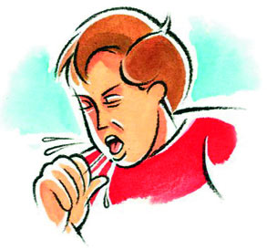
2. عاری از artifact بودن
الف) در ثانیه اول بازدم، سرفه یا بسته شدن گلوت وجود نداشته باشد
بهتر این است که در کل مانور بازدمی سرفه وجود نداشته باشد ولی در صورتی که بیمار قادر به انجام مانور صحیح نباشد، سرفه نزدیک به انتهای بازدم باید ثبت شود

Slide 29
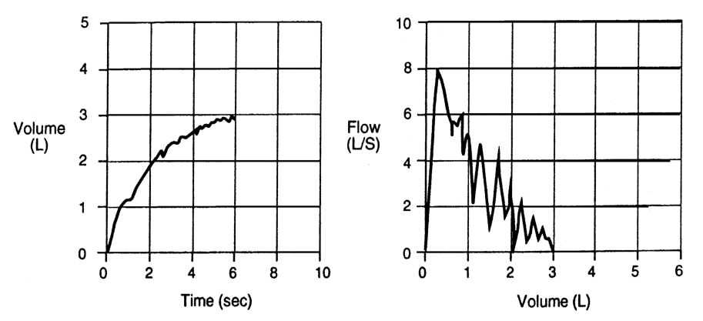
No Coughing

Slide 30
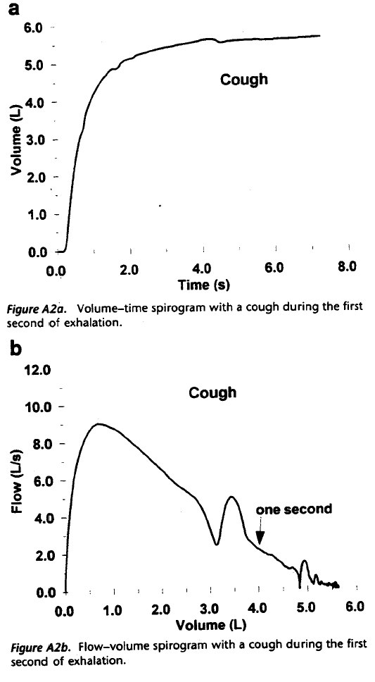

Slide 31
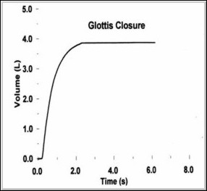
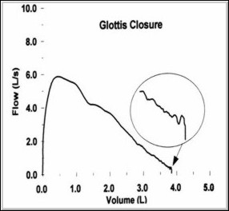

Slide 32

ب) مانور بطور یکنواخت انجام شده باشد و نه با یک نیروی متغیر variable effort

Slide 33
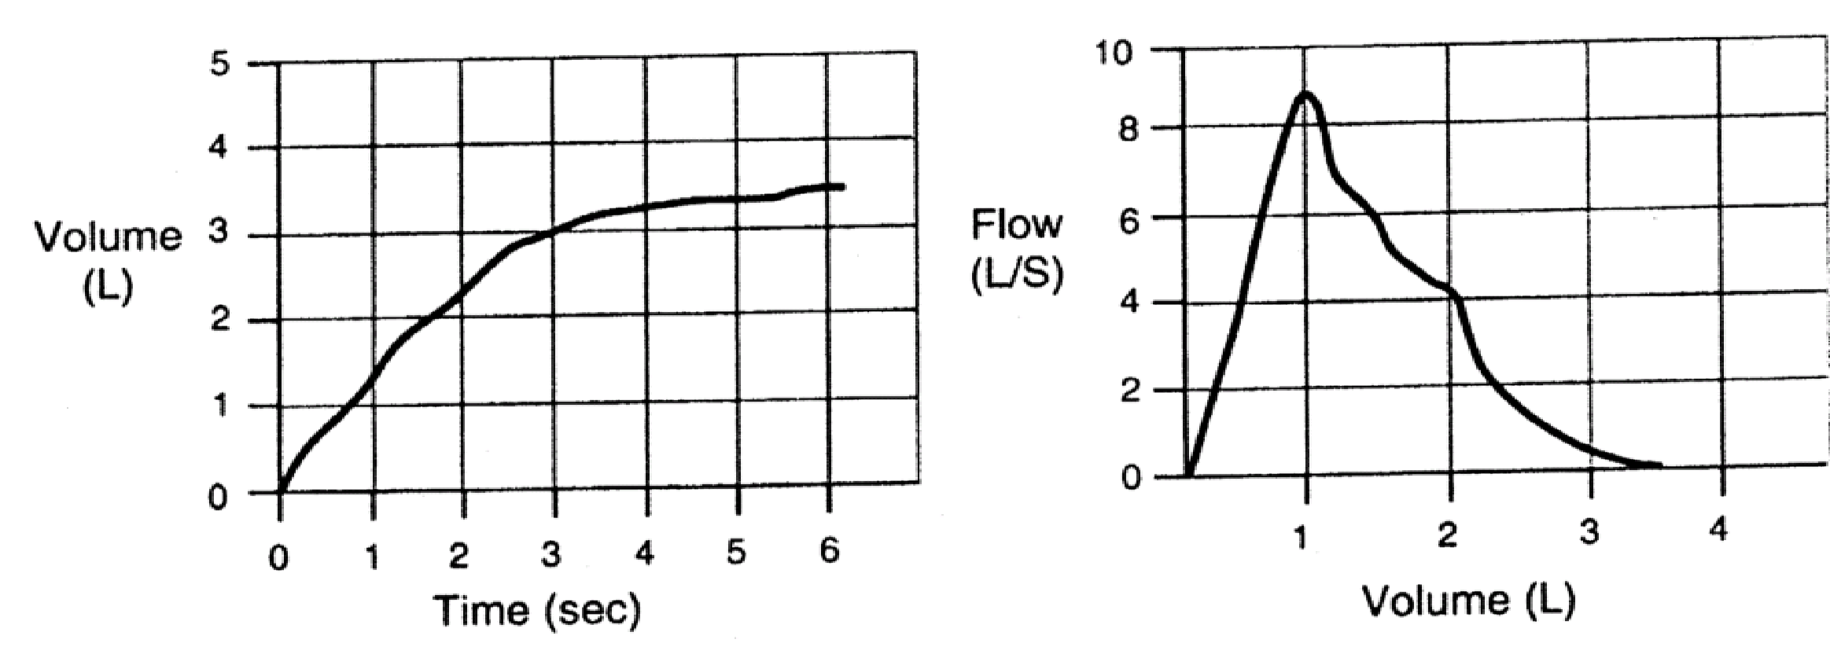
Variable effort

Slide 34
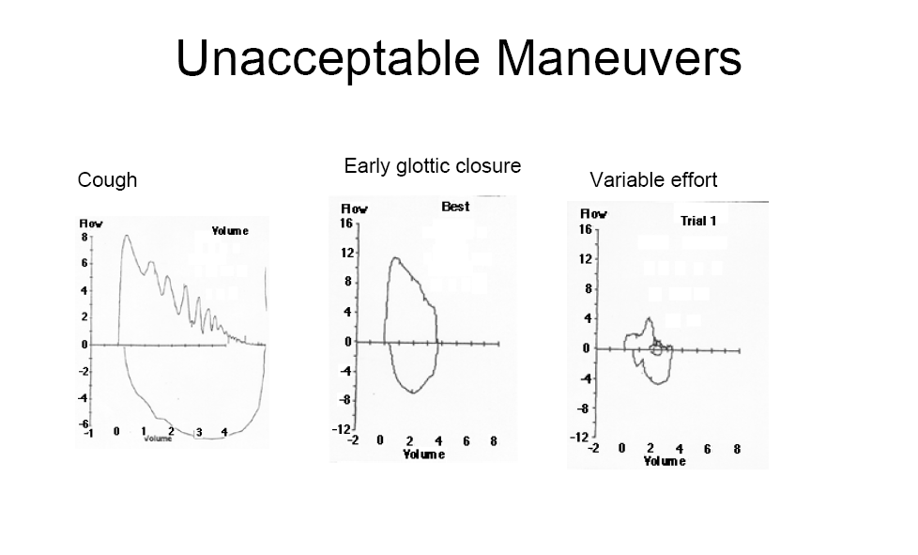

Slide 35
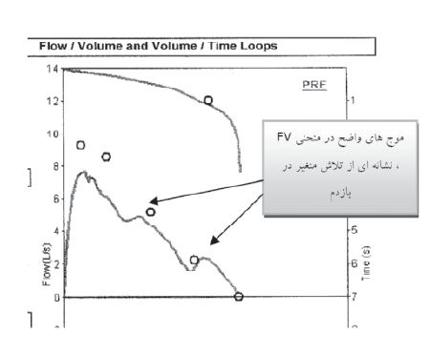

Slide 36
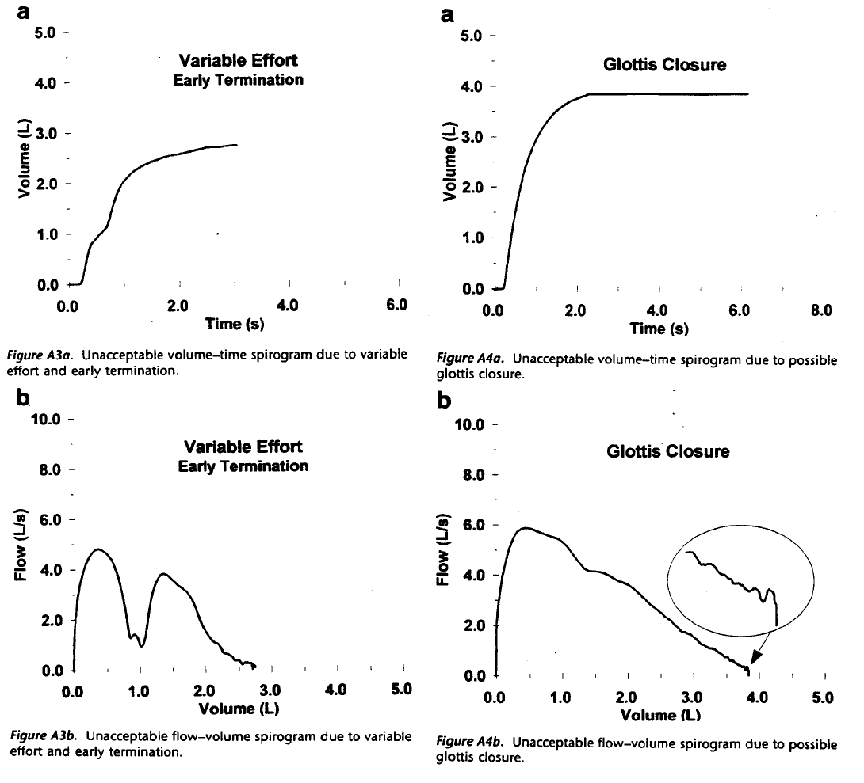

Slide 37
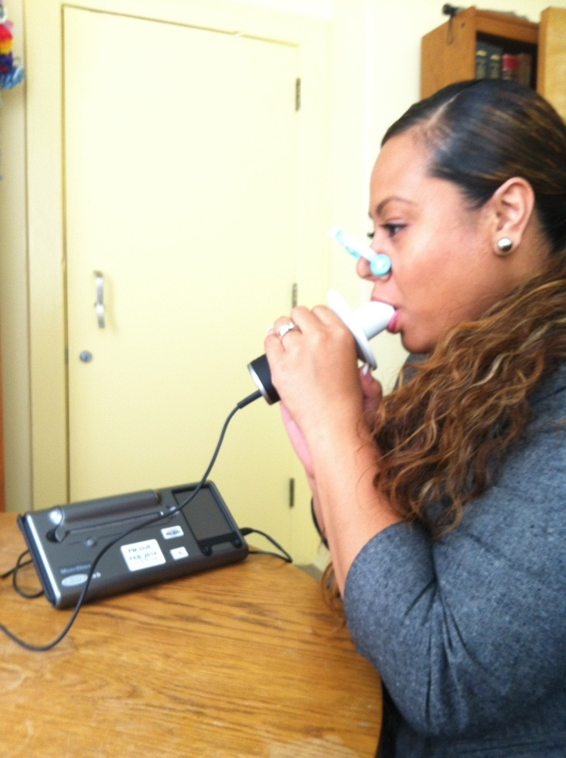
ج) نشت از اطراف دهان

Slide 38
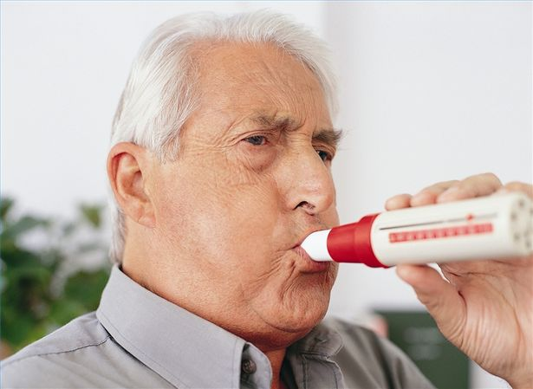
د) انسداد قطعه دهانی بوسیله زبان

Slide 39
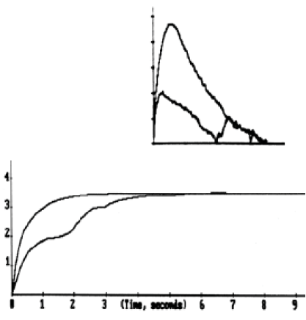

Slide 40
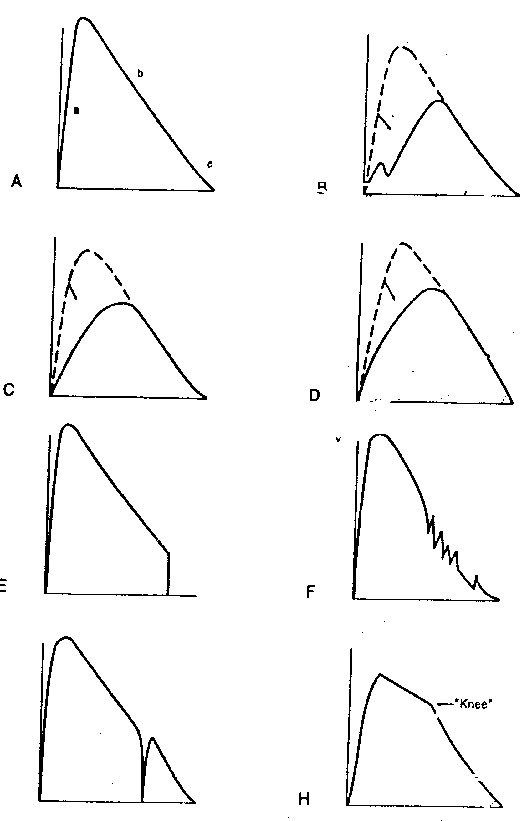
ه) منحنی VT و FV بدون دندانه و کاملا صاف و ممتد باشد

Slide 41

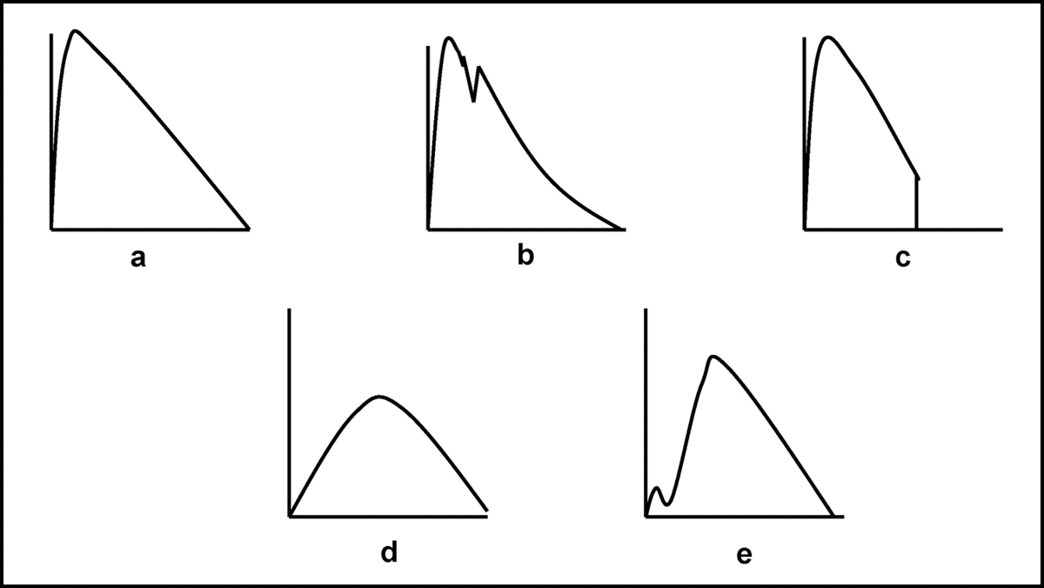

Slide 42
3. پایان مناسب end of test criteria
حداقل 6 ثانیه یا 3 ثانیه در کودکان یا
منحنی VT حداقل 1 ثانیه flat یا plateau یا
بیمار به هر دلیل قادر به ادامه نباشد یا
در بیمار آسماتیک یا مبتلا به COPD

Slide 43
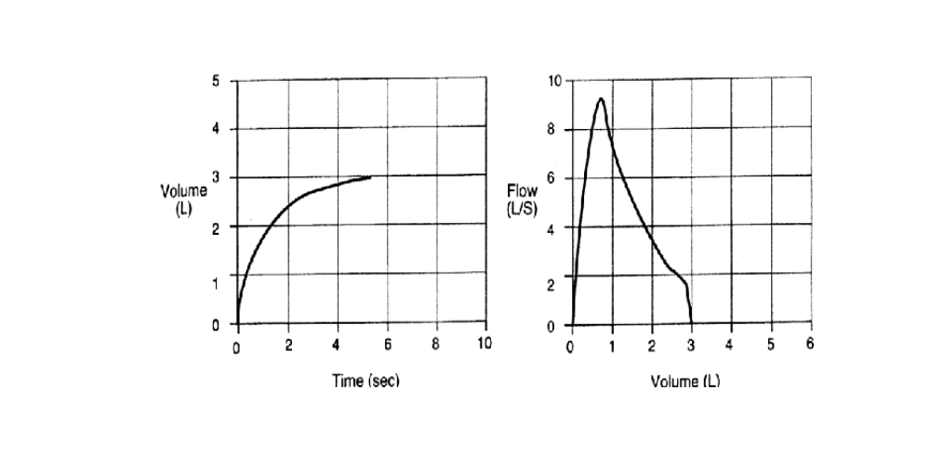

Slide 44
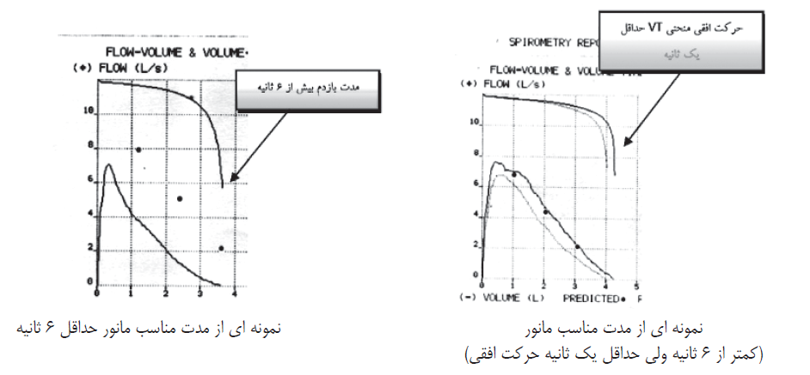

Slide 45
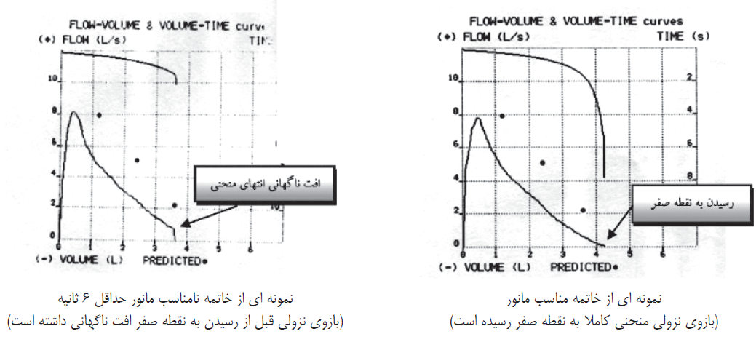

Slide 46
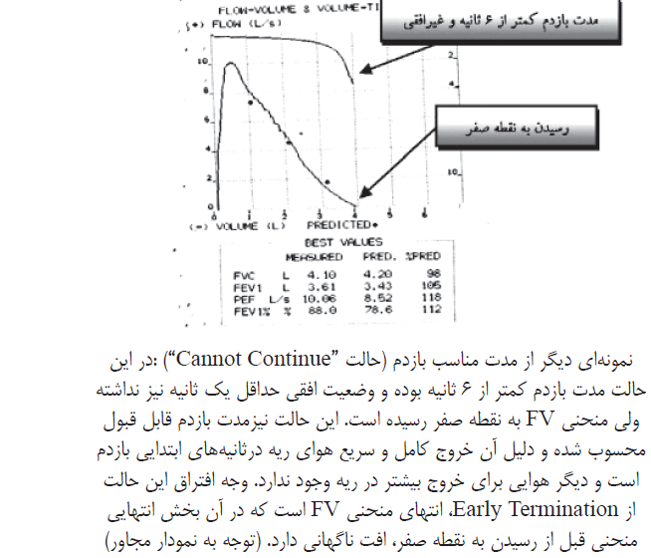

Slide 47
معیارهای تکرارپذیری
Reproducibility
در صورتی که 3 مانور قابل قبول داشته باشیم
اختلاف عددی بین دو FVC و FEV1 بزرگتر:
    بیشتر یا مساوی 150 سی سی
    بیش از 5 %
برای هر کدام از پارامترهای بالا باید جداگانه محاسبه شود
اگر اختلاف بیشتر بود poor reproducibility = = تکرار مانور (تا 8مانور)

Slide 48
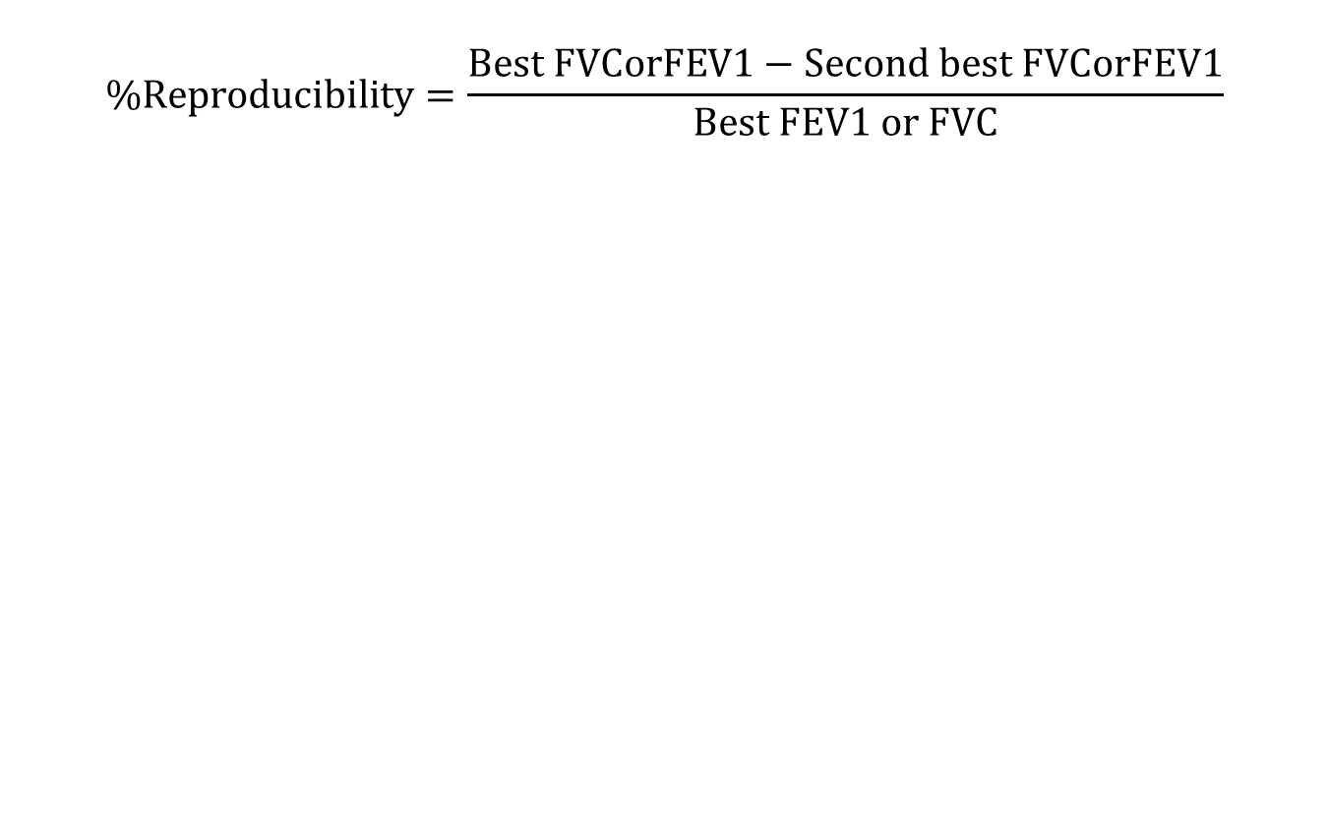
$$\%Reproducibility=\frac{Best FVCorFEV1−Second best FVCorFEV1}{Best FEV1 or FVC}$$

Slide 49
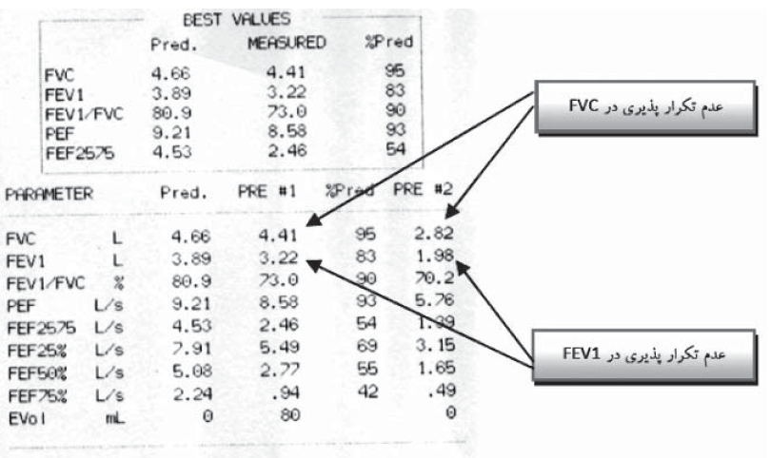

Slide 50
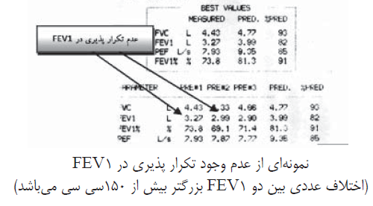

Slide 51
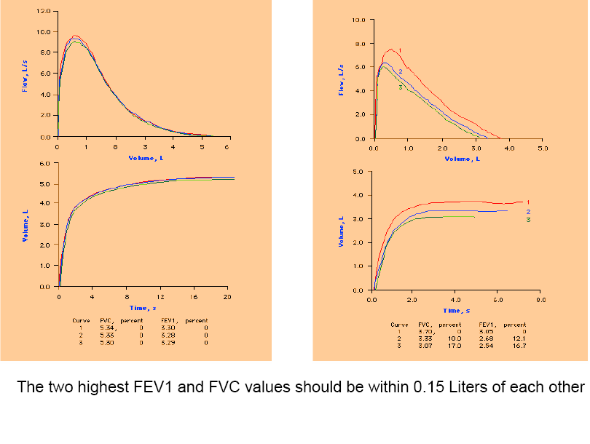

Slide 52
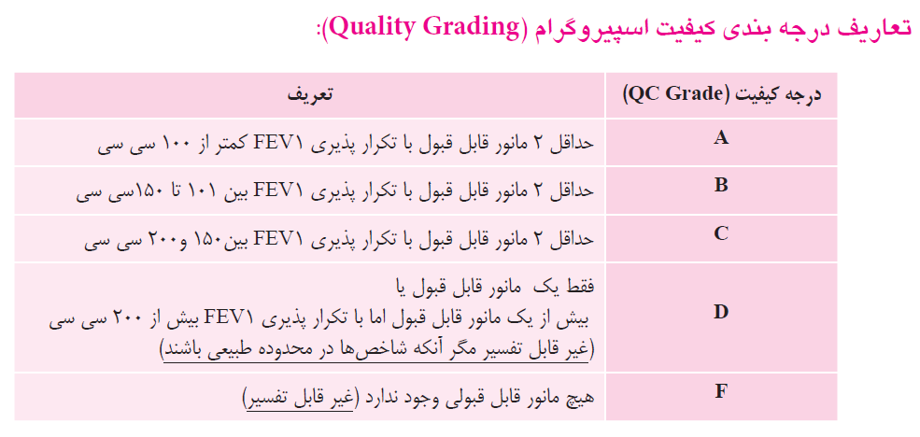

Slide 53
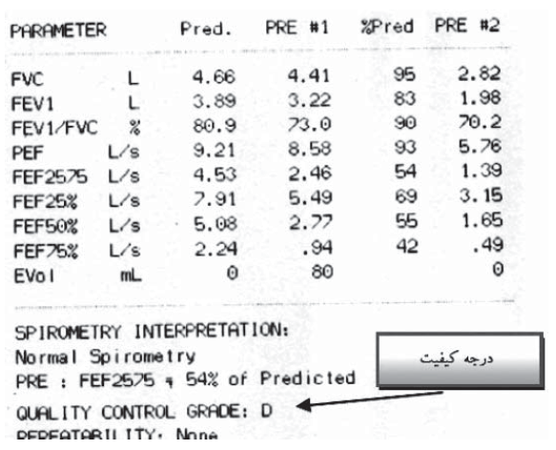

Slide 54

کاهش اطمینان در تفسیر:
اسپیرومتری دوره ای
تغییرات طی یک شیفت کاری
تست چالش با متاکولین

Slide 55

انتخاب بهترین مانور

Slide 56

انجام سه مانور قابل قبول acceptable
+
حداقل دو مانور تکرار پذیر reproducible

Slide 57

بهترین منحنی (best curve):
از مانوری که بیشترین مجموع FEV1+FVC را داشته باشد
1 2 3
FVC: 4.88 4.77 4.82
FEV1:4.52 4.63 4.60
9.40 9.40 9.42

Slide 58
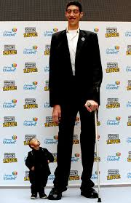
بزرگترین FVC و بزرگترین FEV1 :
باید انتخاب شوند حتی اگر از منحنی نباشند

Slide 59
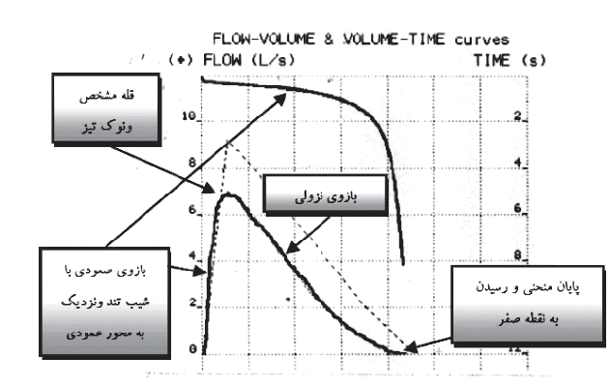
منحنی طبیعی

Slide 60
FEF25-75%:
از مانوری که بهترین مجموع را داشته باشد
PEF:
از مانوری که بهترین مجموع را داشته باشد

Slide 61
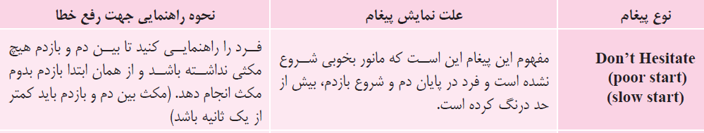
خطاهای رایج:

Slide 62
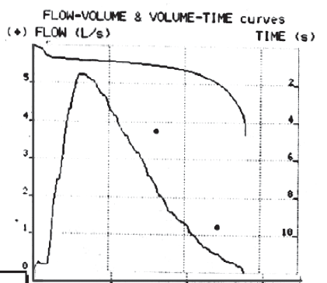
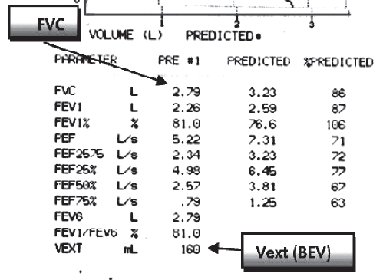

Slide 63
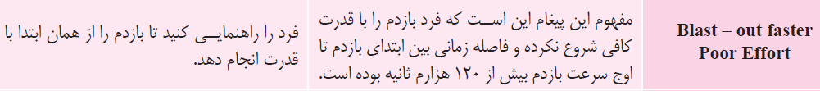
خطاهای رایج:

Slide 64
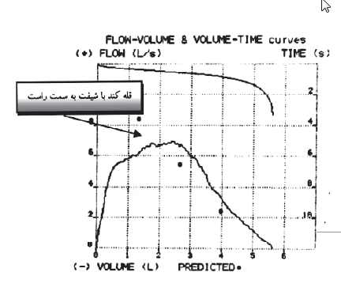

Slide 65


Slide 66

خطاهای رایج:

Slide 67
خطاهای رایج:

Slide 68

خطاهای رایج:

Slide 69

خطاهای رایج:

Slide 70

خطاهای رایج:

Slide 71


Slide 72

خطاهای رایج:

Slide 73


Slide 74

خطاهای رایج:

Slide 75


Slide 76


